Slide 1
Trafikljus och farthinder
Ramar och råmärken för
Öppna Data

Slide 2
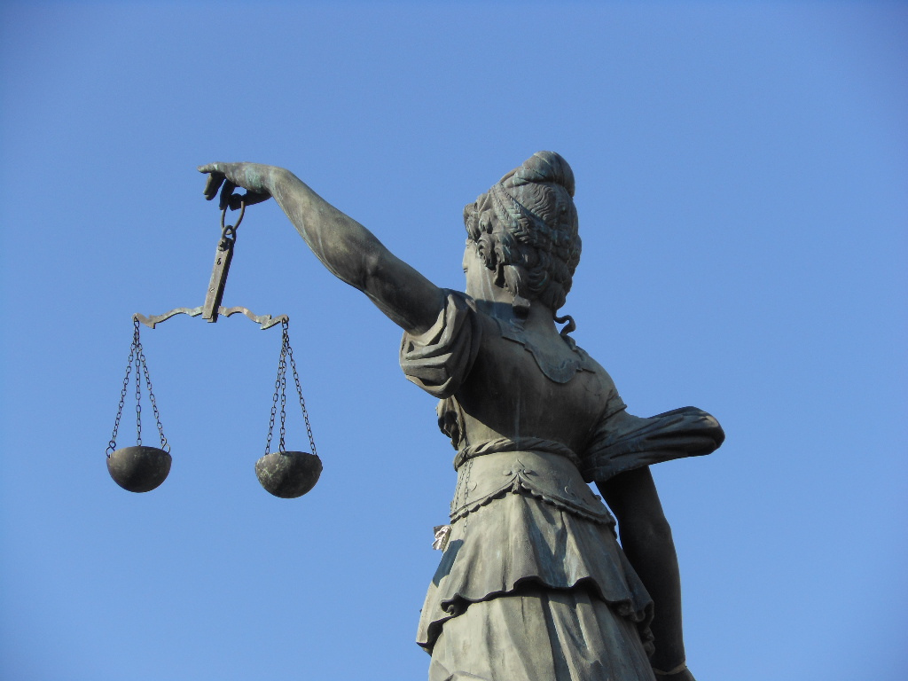
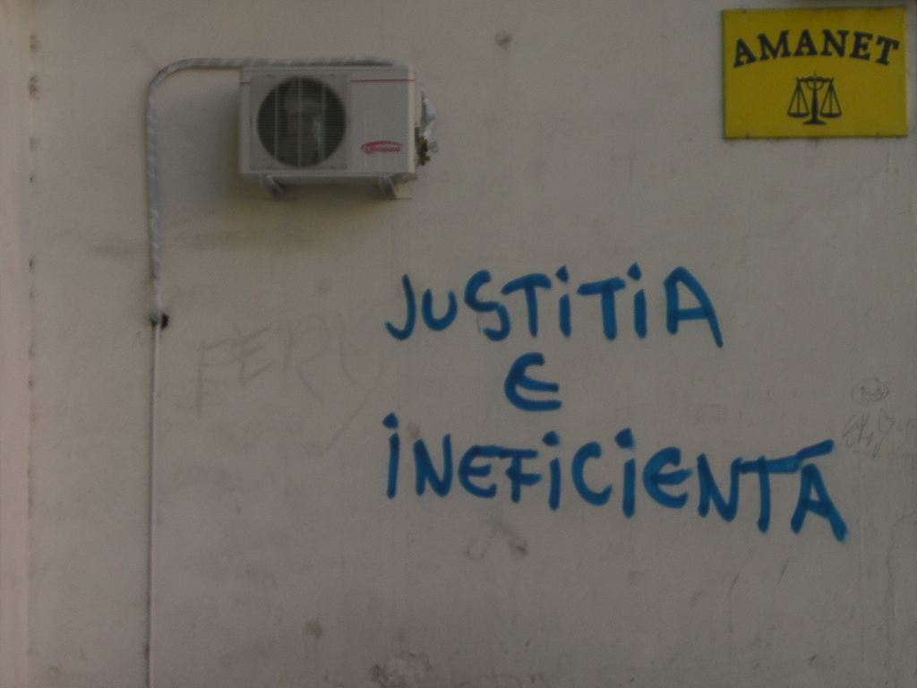
Lagstöd för öppna data
Allmän handling (2 kap. TF) - Myndigheter
  I första hand pappersform (TF 2:13)
  Fritt nyttjande om ej sekretess, PUL, (C)
Myndighetens allmänna serviceverksamhet
  Relativt stor frihet att neka utlämnande

Slide 3

Lagstöd för öppna data
PSI-lagen (2010:566) – stat och kommun
  Svensk implementation av PSI-direktivet
  Förhindra villkor som begränsar konkurrens
  Många undantag; ej utbildnings-, forsknings- eller kulturinstitutioner, affärsverksamhet
  Reglerar villkor för vidareutnyttjande

Slide 4

Vad vill man uppnå?
Samhällsnytta
  Transparens, tradition av offentlighet
  Innovation, ökad kunskap
Framför allt: Kombination ger nya nyttor!
  Ofta tillsammans med geodata
  Grannsamverkan

Slide 5
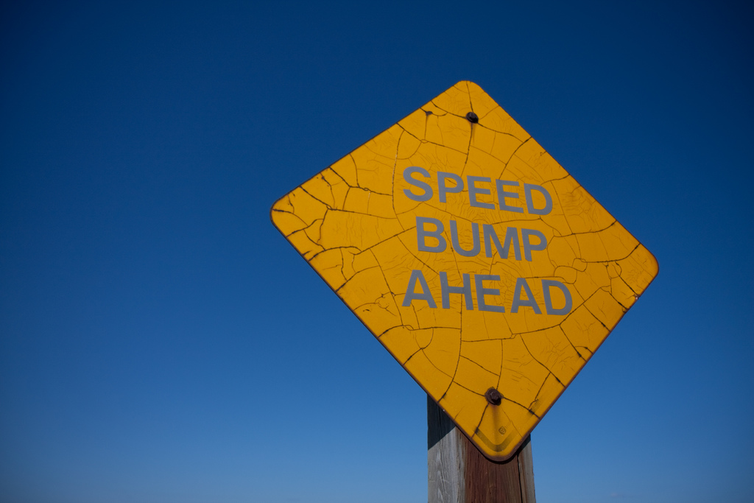
Kombinerad data
PUL – kombination kan utgöra personuppgift
Upphovsrätt och licenser, kräver eftertanke
Format på data, standarder eller rådata?

Slide 6
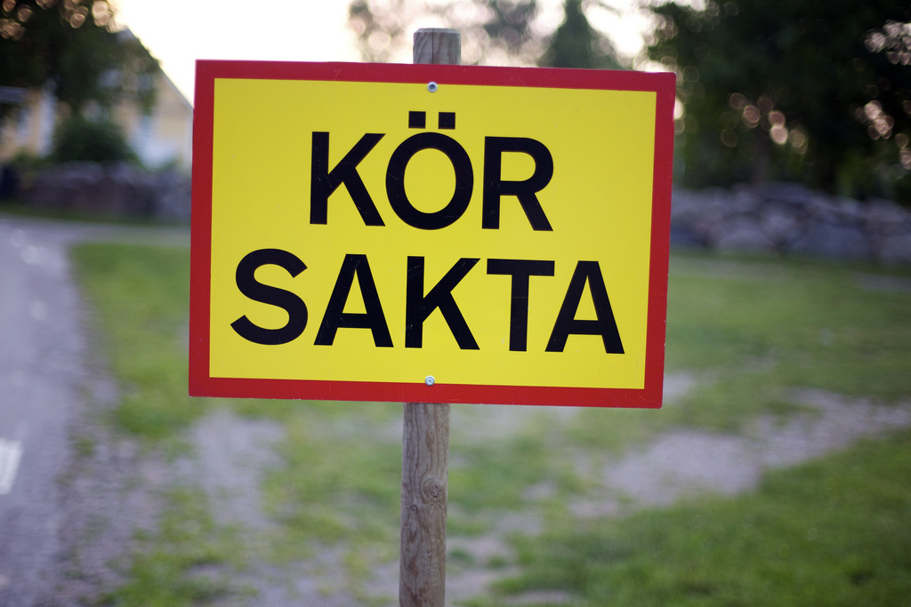
När man publicerar
Kvalitet på data? Var öppen med detta! SLA
  Kan klagomål vara positivt?
Metadata underlättar för vidareutnyttjare
Pallar servrarna trafiken? TOS – API-nycklar

Slide 7

När man tvekar att publicera
Gör inget överilat, arbeta med efterfrågare
Var öppen med varför ni avvaktar
Börja med det som är oproblematiskt
Maskera känslig data, gå in i dialog med användare
  Jmf Skatteverket och Ratsit mm

Slide 8
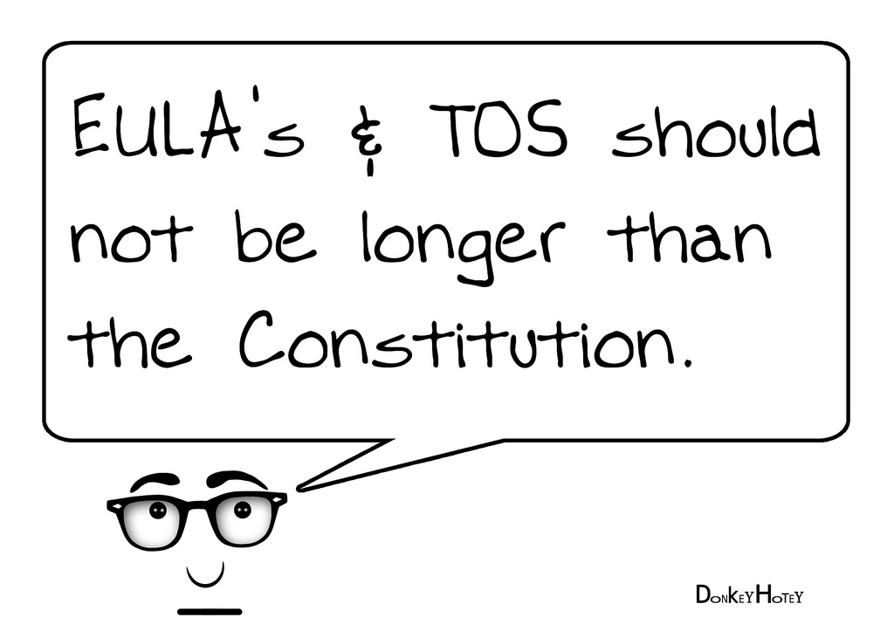

Framgångsfaktorer
Avgifter: Studier visar att priset har betydelse
Licens eller helt fritt – Kompatibilitiet
Tekniskt – API/Format/Standarder
  Rådata eller standardformat?

Slide 9

Företagsdata?
Fokus och lagar rör mest PSI
Relativt nytt begrepp (nåja)
Öppen innovation
Forskning och samhällsnytta
Affärsmodell svårt att sia om
Bolagisering - gråzon

Slide 10
Tack
http://morus.se
rikard@morus.se
https://github.com/MorusAB/slides

Slide 11
Vidareläsning
E-delegationens vägledning för vidareutnyttjande http://feedback.edelegationen.se/vlpsi/vidareutnyttjande-av-offentlig-information/
Digital agenda för Sverige http://www.regeringen.se/sb/d/14375/a/177038
Open Data Handbook http://opendatahandbook.org/pdf/OpenDataHandbook.pdf
Pricing Of Public Sector Information Study http://epsiplatform.eu/sites/default/files/summary.pdf
The economic impact of open data http://wiki.linkedgov.org/index.php/The_economic_impact_of_open_data
Villkor för yr.no http://om.yr.no/verdata/vilkar/
Varför är norsk metereologisk data gratis? http://om.yr.no/verdata/hvorfor/
Kvalitetsdeklaration yr.no http://om.yr.no/forklaring/verifikasjon/

Slide 12
Foto- och bilderkännanden
Erik Ogan - Skagen Traffic Signal – CC-BY-SA 2.0 http://www.flickr.com/photos/erikogan/2941019357/
Andrew Rivett - Speed Bump Ahead – CC-BY 2.0 http://www.flickr.com/photos/veggiefrog/3435380297/
Tony Bowden - București Graffiti – CC-BY-SA 2.0 http://www.flickr.com/photos/tm-tm/4826078735/
Michael Coghlan - Scales of Justice - Frankfurt Version CC-BY-SA 2.0 http://www.flickr.com/photos/mikecogh/8035396680/
DonkeyHotey - EULA's and TOS should not be longer than the Constitution – CC-BY 2.0 http://www.flickr.com/photos/donkeyhotey/6621345209/
Transportstyrelsen – Betalväg – Public Domain (ingen upphovsrätt) http://commons.wikimedia.org/wiki/File:1_4_18.svg
openDemocracy - Kalypso Nikolaidis – EU – CC-BY-SA 2.0 http://www.flickr.com/photos/opendemocracy/580484269/
Fredrik Rubensson - Smutsig grannsamverkan - CC-BY-SA 2.0 http://www.flickr.com/photos/froderik/5800734355/
David Pettersson - KÖR SAKTA - CC-BY-SA 2.0 http://www.flickr.com/photos/kaktuslampa/5901668929/
Kristina Alexanderson - Teaching Walt the web thing #cc - CC-BY-SA 2.0 http://www.flickr.com/photos/kalexanderson/5213610379/

